Slide 1
YazYap 2021
Lise Öğrencilerine Yönelik Python Eğitimi
Ders 5

Slide 2
Dersin Konuları
Döngüler
While ile döngüler

Slide 3
Döngü Nedir?
Bir programlama dilinde döngü, ifadeleri yürütmek için değerlendirilecek koşulun sonucuna bağlı olarak bir ifadeyi veya bir dizi ifadeyi birden çok kez yürütmenin bir yoludur. Sonuç koşulu, ifadeleri döngüler içinde yürütmek için doğru olmalıdır.

Slide 4
Python’da Döngüler
Python’da döngüler iki fonksiyon yardımıyla gerçekleştirilir. Bunlar while ve for’dur.

Slide 5
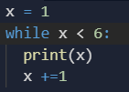

While döngüsü
While döngüsü bir koşul doğru olduğu sürece döngüye devam eder.
Döngü koşulu
Buradaki uygulamada x değişkeni 1 yapılmış ve while döngüsü kullanılarak x’ 6 dan büyük olana kadar while girintisine ait kodların çalışması sağlanmış

Slide 6
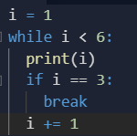

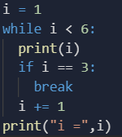

break ifadesi
break ifadesi döngüyü istediğiniz yerde durdurmanızı sağlar. Eğer bir koşul sağlanmışsa veya herhangi bir durumda kullanılabilir.
Bu durumda i < 6 koşulu çalışsa dahi i == 3 koşulunun altındaki girintiye girdiğinde ve break komutu çalıştığında tümüyle döngüden çıkar. Yani bir sonraki satıra dahi bakmaz.
Eğer bir sonraki satıra baksaydı i = 4 çıktısını alacaktık. break komutunun burada hiçbir yere bakmadan direkt olarak döngüden çıktığını gözlemlemekteyiz.

Slide 7
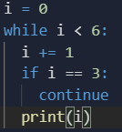

continue ifadesi
continue ifadesi ile mevcut yinelemeyi durdurabilir ve bir sonraki döngüye devam ettirebiliriz. Yine altındaki kod satırları önemsizdir, bakmaz.
Bu durumda her while döngüsüne girdiğinde i == 3 mü diye kontrol eder ve eğer i == 3 ise bir sonraki döngüye geçmesi için continue ile emir verir.

Slide 8
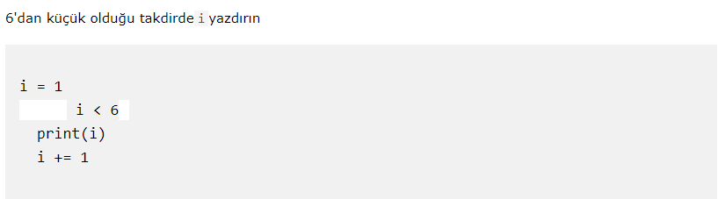
ALIŞTIRMA

Slide 9
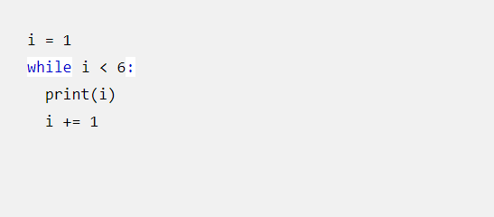
ALIŞTIRMA

Slide 10
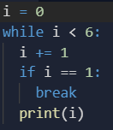
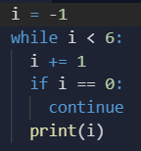
ALIŞTIRMA

Slide 11


ALIŞTIRMA
Yani boş 😂😎

Slide 12

While döngüsü bir koşul doğru olduğu sürece döngüye devam eder demiştik…
Peki şu ifade nasıl devam eder???
❓❔❓❓❔ ❓❔❓❓ ❓❓❔ ❔❓❔❓❔

Slide 13
Sonsuza kadar devam eder.. Peki..? Bu ifadeyi nasıl durdurabiliriz?

Slide 14
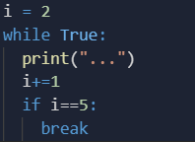

break komutu
break komutu ile bu sonsuz döngüyü ya bir şarta bağlayarak ya da döngüye girmeden durdurabiliriz
Şart ile
Döngüye girmeden

Slide 15
ÖRNEKLER
Sıfırdan 100’e kadar olan sayıların 3 katlarını yazdıran kod.
0’dan 10’a kadar olan çift sayıların toplamını yazdıran program
1’den 10’a kadar konsola yazdırsın, 5 sayısı geldiğinde 5 sayısı bulundu yazsın.

Slide 16
Kaynakça
W3schools.com

